Slide 1
КОНКУРС ПУБЛИЧНЫХ ГОДОВЫХ ОТЧЕТОВ НКО
ПРИ ПОДДЕРЖКЕ
ПАРТНЕРЫ

Slide 2
О ПРОЕКТЕ
ОРГАНИЗАТОРЫ
ПРИ ПОДДЕРЖКЕ
ФИНАНСОВЫЙ ПАРТНЕР
Информационно-организационные
ПАРТНЕРЫ

Slide 3
О ПРОЕКТЕ
Развитие принципов прозрачности и отчётности сектора через стимулирование подготовки годовых отчётов СО НКО
КОНКУРС
ДИСКУССИИ
ОБУЧЕНИЕ
ИССЛЕДОВАНИЕ

Slide 4
ЧТО ТАКОЕ ПУБЛИЧНЫЙ
ГОДОВОЙ ОТЧЕТ?
Это один из самых важных инструментов достижения прозрачности.
Отчет позволяет:
дать представление и донести смысл работы организации
рассказать о ключевых мероприятиях и их результатах
сделать важные акценты, например, поблагодарить партнеров и экспертов
проанализировать свою деятельность
сплотить команду
получить обратную связь стейкхолдеров и многое другое

Slide 5
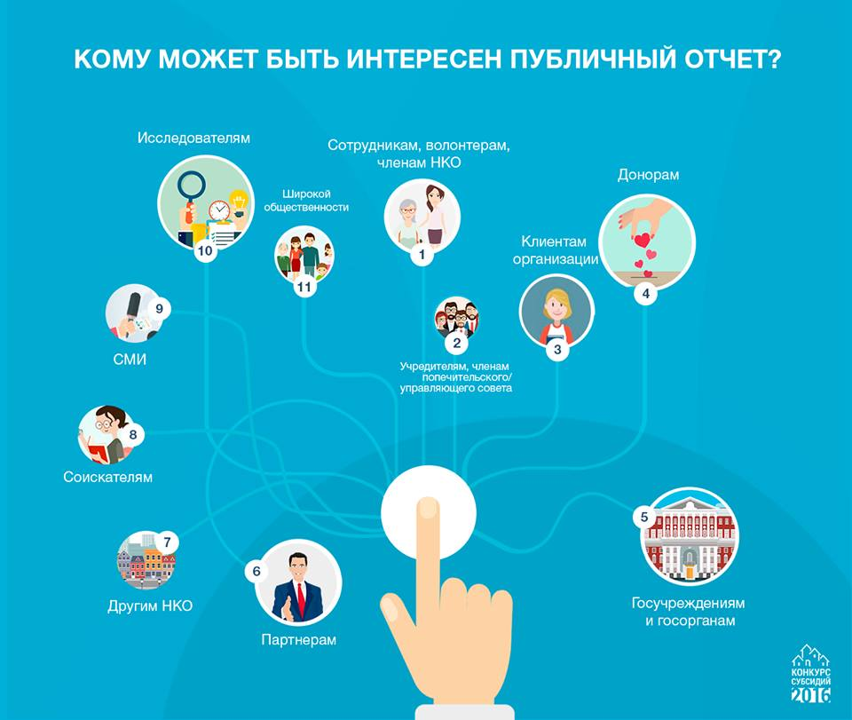
СТЕЙКХОЛДЕРЫ
Годовой отчет может быть интересен:
сотрудникам, волонтерам, членам НКО
учредителям, членам попечительского/управляющего совета
донорам (в том числе потенциальным)
госучреждениям и госорганам
широкой общественности
партнерам (настоящим и будущим)
средствам массовой информации
другим НКО
исследователям
клиентам организации (фактическим и потенциальным получателям услуг)
соискателям, желающим устроиться на работу в вашу НКО

Slide 6
ВАЖНЫЕ ФУНКЦИИ ОТЧЕТА
источник главной информации о НКО, о том, что она сделала, в каких проектах участвовала и сколько пожертвований привлекла
своеобразный «справочник», рассказывающий об организации: размещая его в открытом доступе, НКО открыто заявляет о своей открытости и прозрачности
отражение профессионализма команды, ведь читая отчет можно сделать выводы о компетентности в общем менеджменте, финансовых вопросах и координации программ
способ оценить себя: сотрудники НКО имеют возможность еще раз проверить всю информацию и обозначить свои сильные и слабые стороны

Slide 7
ВАЖНЫЕ ВОПРОСЫ НКО К СЕБЕ
При подготовке отчета нужно ответить себе на важные вопросы:
Определить основных стейкхолдеров
Определить формат отчета
Определить ключевое сообщение

Slide 8
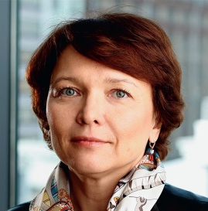
МНЕНИЕ ЭКСПЕРТОВ
Лариса Зелькова, старший вице-президент компании «Норильский никель»: «Конкурс — та самая точка отсчета, откуда начинается движение в сторону цивилизованной благо­твори­тель­ности. Мы будем считать цель достигнутой, когда некоммерческие организации будут относиться к подготовке годового отчета не как к хлопотной и нудной «обязаловке», а как к ключевому мероприятию по своему продвижению»
Вячеслав Бахмин, эксперт Комитета гражданских инициатив: «Конкурс публичных отчетов — это наш «ответ» недоверию в адрес некоммерческих негосударственных организаций, наше «лекарство от недоверия». Будущим участникам я бы хотел порекомендовать не бояться подавать заявки на конкурс: это отличная возможность понять, на что способна ваша организация, какое место она занимает в секторе, куда дальше расти и развиваться»

Slide 9
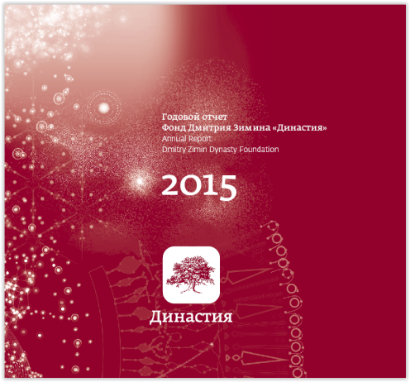
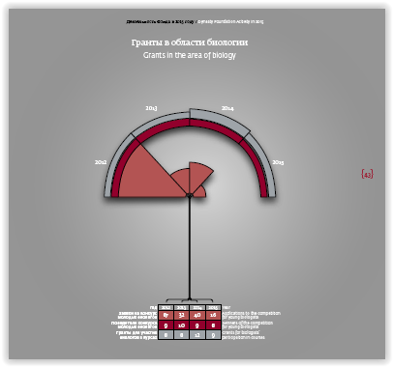
ПОБЕДИТЕЛИ ПРОШЛЫХ ЛЕТ
СРЕДИ УЧАСТНИКОВ ПРОЕКТА
WWF
Благотворительный фонд В. Потанина
Международный благотворительный фонд Владимира Спивакова
Российский фонд помощи
Фонд «Династия»
Даунсайд Ап
Фонд Михаила Прохорова
Благотворительный фонд «Б.Э.Л.А. Дети-бабочки»
Фонд «Большая перемена»
Благотворительный фонд «Евросеть»
Фонд поддержки олимпийцев
Служба помощи «Милосердие»
«Детские деревни – SOS»
Благотворительный фонд «Волонтеры в помощь детям-сиротам»
Фонд Елены и Геннадия Тимченко
Некоммерческое партнерство «Юристы за гражданское общество»
Фонд «Спорт. Образование. Культура»

Slide 10
КОНКУРС ГОДОВЫХ ОТЧЕТОВ - 2017
УЧАСТНИКИ – СО НКО:
- работают / зарегистрированы на территории РФ ≥ 1 года
- размещают годовой отчёт в Интернет
Скачать заявку-анкету с сайта
www.donorsforum.ru
Прислать заявку и ссылку на отчёт
tochkao@donorsforum.ru

Slide 11
БАЗОВЫЙ УРОВЕНЬ ИНФОРМАЦИИ В ОТЧЕТЕ
ПОЛНОЕ НАЗВАНИЕ ОРГАНИЗАЦИИ
КОНТАКТНАЯ ИНФОРМАЦИЯ
ЗАЧЕМ СУЩЕСТВУЕТ ОРГАНИЗАЦИЯ
ИНФОРМАЦИЯ О РУКОВОДИТЕЛЕ
СТРУКТУРА УПРАВЛЕНИЯ
СВЕДЕНИЯ О ДЕЯТЕЛЬНОСТИ И ИТОГАХ
ФИНАНСОВАЯ ЧАСТЬ

Slide 12
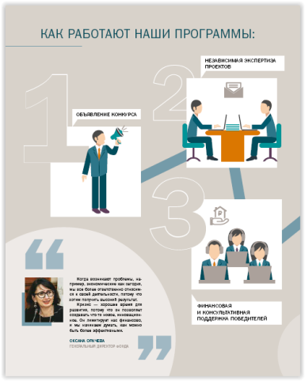
МЕТОДОЛОГИЯ
Оценка проводится по следующим группам и параметрам:
Группа «Организация»
Миссия
Управление
Деятельность
Ресурсы
Группа «Результаты»
Социальные результаты
Эффективность
Изменения в организации
Группа «Общее»
Документ
Компактность
Доступность
Интегральная оценка
Стандарт (базовый уровень/бронзовый/серебряный/золотой стандарт)

Slide 13
МЕТОДОЛОГИЯ
Группа «Организация»
Миссия
Для чего существует организация? Каково её предназначение, общественная функция, ниша? В чьих интересах действует организация?
Управление
Даёт ли отчёт ответ на вопрос о том, кто и какими средствами гарантирует эффективность и качество проектов и корректность использования привлечённых ресурсов?
Деятельность
Оценивается, как отчёт представляет то, чем занимается организация, в чём фактически заключается функционирование организации, что делается для её благополучателей, потребителей, клиентов и кто они.
Ресурсы
Даёт ли отчёт полное и ясное представление о том, какие ресурсы, из каких источников и в каком объёме привлекались и как использовались организацией?

Slide 14
МЕТОДОЛОГИЯ
Группа «Результаты»
Социальные результаты
Насколько определённо описываются социальные результаты (достижимые цели) и соответствующие показатели? Приводятся ли значения показателей и их изменения за отчётный период? Содержатся ли в отчёте указания на то, как измеряются результаты, приводится ли обоснование того, что социальные измерения имели место именно благодаря деятельности организации?
Эффективность
Приводятся ли в отчёте какие-либо показатели эффективности? Их динамика? Видно ли из отчёта, что организация уделяет внимание аналитической деятельности, независимой оценке и самооценке? Можно ли по отчёту судить о том, что деятельность организации обоснована, есть ли понимание того, почему предпринимают те, а не иные действия?
Изменения в организации
Отражает ли отчёт изменения организации? Ясно ли, как за отчётный период изменилась организация?

Slide 15
МЕТОДОЛОГИЯ
Группа «Общее»
Документ
Насколько хорошо составлен документ? Хорошо ли подобраны визуальные элементы (компоновка текста и шрифты, иллюстрации и т.п.)? Представляет ли Отчёт целостный документ ? Насколько адекватен язык документа?
Компактность
Не содержит ли Отчёт много лишней/необязательной информации (текста и иллюстраций), снижающих восприятие документа?
Доступность
Доступность годового отчета организации для сообщества, в котором организация действует: на сколько просто найти и ознакомиться с отчетом в сети интернет

Slide 16
ИТОГИ
Базовый уровень
отчет, формально соответствующий требованиям раскрытия информации
Бронзовый уровень
отчет хорошего качества, но требующий более качественного раскрытия информации
Серебряный стандарт
отчет высокого качества, имеющий возможности для доработки до лучшей практики
Золотой стандарт
отчет, являющийся образцом для подражания и содержащий полную и креативно представленную информацию

Slide 17
ИТОГИ
Номинации
для некоммерческих организаций, зарегистрированных в г.Москва: «Отчет, ориентированный на местное сообщество»
«За нестандартные подходы и яркие форматы в предоставлении отчетности широкой аудитории»
Дополнительные номинации в соответствии с бюджетом организации, тематические номинации и специальные призы по решению организаторов и партнеров конкурса (для московских НКО – отдельное подведение итогов по специальным призам)

Slide 18
ИТОГИ ДЛЯ ОРГАНИЗАЦИИ
Каждая организация получит баннер для добровольного размещения на своем сайте, соответствующий присвоенному уровню (золотой, серебряный, бронзовый, базовый)
Участники (кроме золотого стандарта) получат результаты оценки с баллами и месте их отчета среди других в целом и по каждому из параметров

Slide 19
А СУДЬИ КТО?
представители Министерства экономического развития Российской Федерации, Комитета общественных связей г.Москвы;
представители донорских организаций и бизнес-компаний;
представители средств массовой информации и специалисты в области связей с общественностью (PR);
представители некоммерческих организаций.

Slide 20
КАЛЕНДАРНЫЙ ПЛАН КОНКУРСА
1 МАЯ - 31 ИЮЛЯ – прием заявок к участию в конкурсе
1 АВГУСТА – 20 СЕНТЯБРЯ - оценка годовых отчетов, поступивших на конкурс
ОКТЯБРЬ – подведение итогов конкурса, награждение победителей, обратная связь участникам конкурса

Slide 21
КОНКУРС ПУБЛИЧНЫХ ГОДОВЫХ ОТЧЕТОВ НКО
www.donorsforum.ru
http://www.facebook.com/TockaO
https://vk.com/tochka.otcheta
+7 499 978 59 93
tochkao@donorsforum.ru

